Slide 1
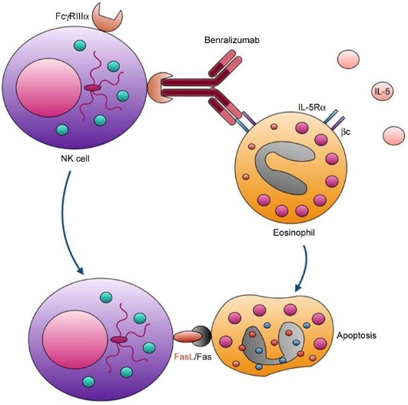
Análisis anual del tratamiento con Benralizumab
Aureliano Aís Daza, Ángel Carmona González, Sofía Gutiérrez Hernández, Isabel Castillo Rivillas, Francisco Pérez Grimaldi, Sergio García Morales, Gregorio Soto Campos, María Morales González, Ana Badillo Melgar, Daniel del Castillo Otero, Álvaro Cabeza Serrano, Aurelio Arnedillo Muñoz.
Servicio de Neumología, Hospital Universitario Puerta del Mar, Hospital Universitario de Jerez, Hospital Punta de Europa, Hospital Universitario de Puerto Real (Cádiz)
Introducción
Material y métodos
Los tratamientos con fármacos biológicos para el asma grave ofrecen una nueva alternativa para el control de la enfermedad, cuando no se alcanzan los objetivos terapéuticos con el tratamiento correcto a dosis plenas.
Se realizó un estudio observacional, descriptivo y ambispectivo, de pacientes con AGNC, en tratamiento con Benralizumab.
Se registraron datos demográficos, de función pulmonar, comorbilidades, variables clínicas y analíticas, escala de control ACT al inicio y número de agudizaciones e ingresos hospitalarios, en los 12 meses previos y se compararon las variables a los 12 meses de comenzar el tratamiento.
Los datos se analizaron comparando medias de muestras apareadas mediante el test T
El objetivo fue evaluar la respuesta a los 12 meses del inicio del tratamiento con Benralizumab en pacientes con asma grave no controlada (AGNC) en seguimiento en 4 hospitales de la provincia de Cádiz.

Slide 2
Análisis anual del tratamiento con Benralizumab
Resultados
Pacientes (N=73) | 17 (23%) ♂, 56 (77%) ♀
Edad media | 58±12 años
Tabaquismo | 3 (4%) fumador activo 25 (34%) exfumadores 45 (62%) nunca fumadores
Comorbilidades | 30 (41%) rinitis alérgica 24 (33%) poliposis nasal 8 (11%) triada ASA 13 (18%) BQT 12 (16%) ERGE 7 (10%) osteoporosis 24 (33%) ansiedad y/o depresión
Corticodependencia | 9 (12%)
Biológico previo | 20 (27%) Mepolizumab 13 (18%) Omalizumab 1 (1%) Reslizumab

Slide 3
Análisis anual del tratamiento con Benralizumab

Slide 4

Análisis anual del tratamiento con Benralizumab
Aureliano Aís Daza, Ángel Carmona González, Sofía Gutiérrez Hernández, Isabel Castillo Rivillas, Francisco Pérez Grimaldi, Sergio García Morales, Gregorio Soto Campos, María Morales González, Ana Badillo Melgar, Daniel del Castillo Otero, Álvaro Cabeza Serrano, Aurelio Arnedillo Muñoz.
Servicio de Neumología, Hospital Universitario Puerta del Mar, Hospital Universitario de Jerez, Hospital Punta de Europa, Hospital Universitario de Puerto Real (Cádiz)
Conclusiones
El tratamiento con Benralizumab proporcionó una mejora significativa en el control del asma según el ACT, función pulmonar, número de agudizaciones (con una reducción del 61%), ingresos hospitalarios y necesidad de corticoides orales.

